Slide 1
ОШ “ВУК КАРАЏИЋ”
ЖИТКОВАЦ
ШКОЛА
И
ПРЕДУЗЕТНИШТВО
Александра Јаћимовић и Миљана Младеновић

Slide 2
ОД ХОБИЈА ДО ПОСЛОВНЕ ИДЕЈЕ
Хоби је име за активност која се обавља због личног задовољства.Кроз хоби ученик може проширити знање, вештину и искуство те успоставити (бројне) контакте с другим ученицима које занима исти хоби. За успехе у хобију ученик може добити и награде од круга истомишљеника или од шире заједнице (нпр. за сликарство или фотографију….), али основа хобија је лично задовољство.
ИСТРАЖИ
ИСПЛАНИРАЈ
ПРИКУПИ ИНФОРМАЦИЈЕ
А ОД СВОЈИХ ПРОДУКТА НАПРАВИ ИЗЛОЖБУ.

Slide 3
КАКО ДА ХОБИ ПРЕТВОРИМ У ПОСАО ПРЕДУЗИМЉИВОСТ И ОРЈЕНТАЦИЈА ПРЕМА ПРЕДУЗЕТНИШТВУ ПРЕДУЗЕТНИЧКА КОМПЕТЕНЦИЈА/ЕСТЕТСКА КОМПЕТЕНЦИЈА/ВЕШТИНА САРАДЊЕ Прихватање важности креативности и естетских вредности својих постигнућа. Развој предузимљивости и оријенатација ка предузетништву је једна од најважнијих компетенција које треба развијати код ученика на свим узрастима. Ученицима треба дати прилику да прикажу занимљиве хобије којим се баве и истраже како би свој таленат или хоби могли да претворе у посао. Наставници би у ову сврху могли да позову неке успешне предузетнике који би разговарали са децом и представили своја занимања. У вишим разредима ученицима би се могао задати пројекат да истраже нека уносна занимања данашњице и прикажу резулатате путем постера или презентације. Нижи разреди могу на часовима ликовног организовати креативне радионице на којима би израђивали различите корисне предмете које касније могу да изложе на продајним изложбама.

Slide 4
. „ОРИГАМИ БАШ ЈЕ ЗАБАВНО“ РЕШАВАЊЕ ПРОБЛЕМА/ЕСТЕТСКА КОМПЕТЕНЦИЈА/ДИГИТАЛНА КОМПЕТЕНЦИЈА/ ВЕШТИНА САРАДЊЕ
ИСТРАЖИ
ИСПЛАНИРАЈ
ПРИКУПИ ИНФОРМАЦИЈЕ
НАУЧИ ВЕШТИНУ И ЗАБАВИ СЕ
А ОД СВОЈИХ ПРОДУКТА НАПРАВИ ИЗЛОЖБУ.

Slide 5
Оригами (је традиционална јапанска вештина креирања модела од папира. Традицинално се користи квадрат али постоји велики број модела који се прави и од другачијих облика папира - правоугаоника, троугла, осмоугаоника
https://www.youtube.com/watch?v=xQTP4LbXrs4

Slide 6
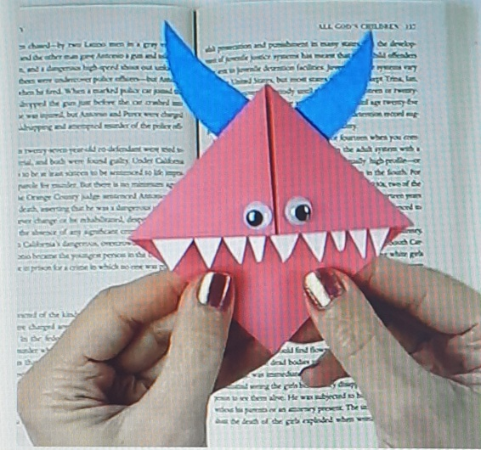
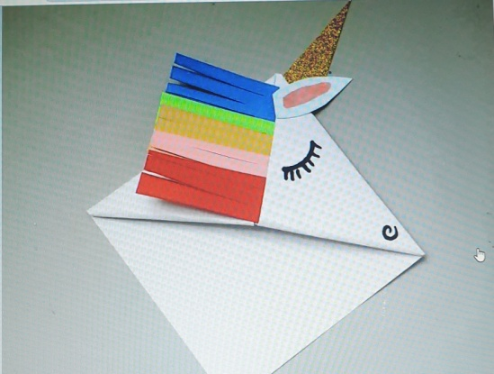
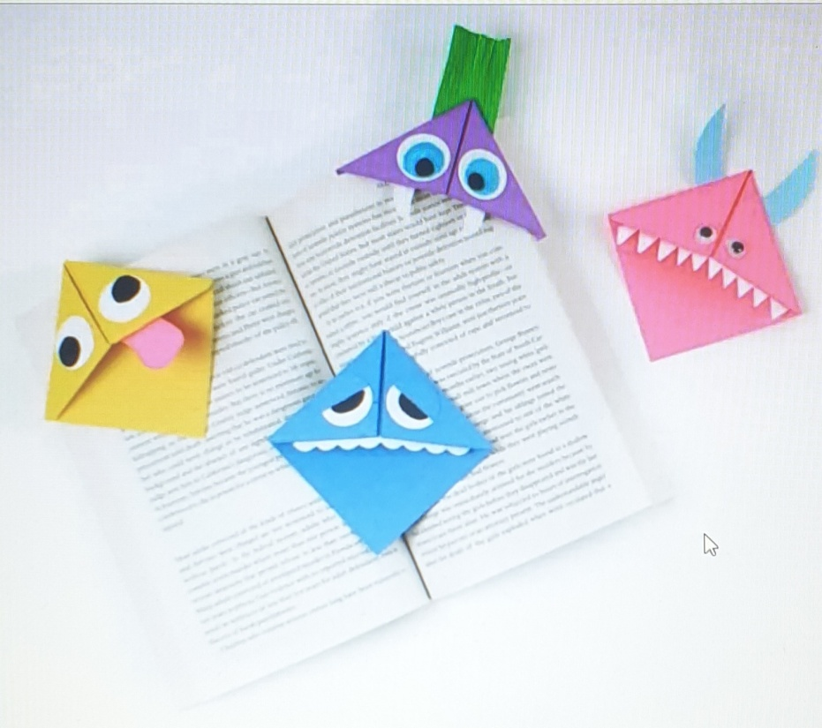
ШТА СВЕ МОЖЕ ДА СЕ НАПРАВИ ОРИГАМИ ВЕШТИНОМ???
ОБЕЛЕЖИВАЧИ КЊИГА

Slide 7
Оригами глобус

Slide 8
ОЗЕЛЕНИМО ШКОЛСКИ ПРОСТОР ОДГОВОРАН ОДНОС ПРЕМА ЗДРАВЉУ/ ЕКОЛОШКА КОМПЕТЕНЦИЈА БРИГА ЗА ЗДРАВЉЕ /EСТЕТСКА КОМПЕТЕНЦИЈА/ ВЕШТИНА САРАДЊЕ Ова активност има за циљ да код деце развије или оснажи одговоран однос према здрављу и животној средини. Идеја је да се ученици упознају са важношћу биљака и да у свом простору уз помоћ наставника направе један зелени кутак о коме ће се заједнички бринути. Деца могу учити о називима и деловима биљака, начину на који се саде и негују.

Slide 10
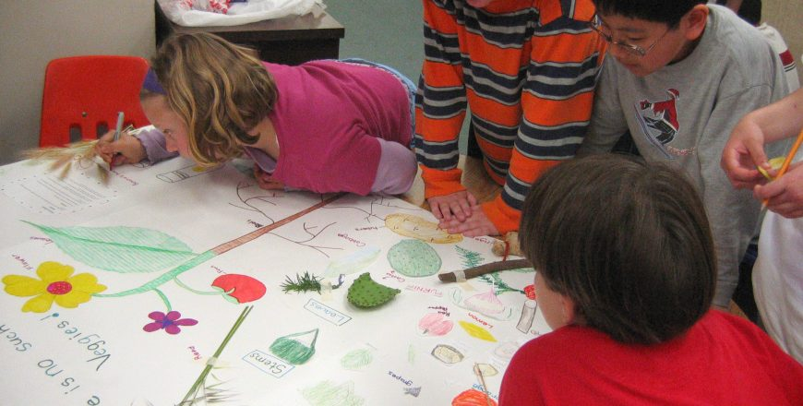
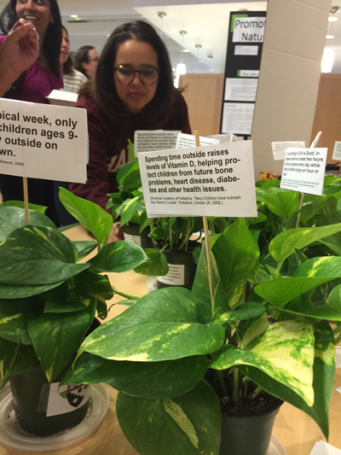
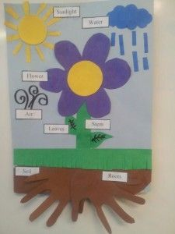
Правимо пано о биљкама
Истражи свет биљака
Делови биљке

Slide 11
ПОКАЖИ ШТА УМЕШ КРОЗ ФИЛМ ДИГИТАЛНА КОМПЕТЕНЦИЈА/ЕСТЕТСКА КОМПЕТЕНЦИЈА/ ПРЕДУЗИМЉИВОСТ И ОРЈЕНТАЦИЈА ПРЕМА ПРЕДУЗЕТНИШТВУ ЕСТЕТСКА КОМПЕТЕНЦИЈА./ ВЕШТИНА САРАДЊЕ /РАД СА ПОДАЦИМА И ИНФОРМАЦИЈАМА Прихватање важности креативности и естетских вредности својих постигнућа. У данашњем времену технолошког напртка веома је важно јачати дигиталне компетенције ученика. Ученицима треба пружити прилику да се изразе на креативан начин а у те сврхе могу користити кратак видео. Путем кратких видеа ученици могу представити себе, неки занимљив хоби којим се баве, особу којој се диве а могу и представити своју школу. Многи ученици већ имају своје Јутјуб канале па би било добро истражити чиме се баве и шта приказују путем ових канала. Лепо би било да наставници путем једноставног упитника сазнају којим темема би ученици хтели да се баве и да им помогну у реализацији истих.

Slide 12
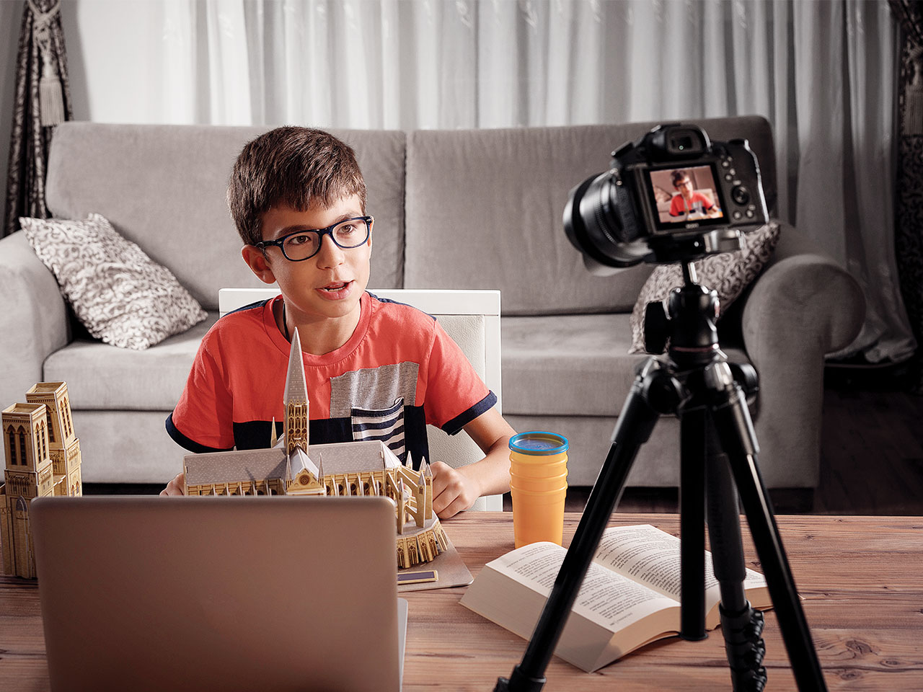
Умем да направим макету и покажем целом свету.

Slide 13
ПРЕДМЕТ ОД РЕЦИКЛАЖЕ ОПЕТ МОЖЕ ДА ПОСЛУЖИ
ЕКОЛОШКА КОМПЕТЕНЦИЈА/
ЕСТЕТСКА КОМПЕТЕНЦИГА/
БРИГА ЗА ЗДРАВЉЕ/
ДИГИТАЛНА КОМПЕТЕНЦИЈА/ ВЕШТИНА САРАДЊЕ

Slide 14
ВРАТИМО СЕ НА ТО ЗАШТО ЈЕ УОПШТЕ РЕЦИКАША ВАЖНА. ПРЕДНОСТИ РЕЦИКЛИРАЊА СУ ОГРОМНЕ, А СВИ СУ НА ДОБИТКУ КАДА ЉУДИ УСВОЈЕ РЕЦИКЛАЖУ КАО ДЕО СВАКОДНЕВИЦЕ. РЕЦИКЛАЖА ЈЕ ПРОЦЕС КОЈИ СЕ САСТОЈИ ОД САКУПЉАЊА, ИЗДВАЈАЊА, ПРЕРАДЕ И ИЗРАДЕ НОВИХ ПРОИЗВОДА ИЗ ИСКОРИШЋЕНИХ СТВАРИ И МАТЕРИЈАЛА. ИПАК, РЕЦИКЛИРАЊЕ НИЈЕ САМО ТО. РЕЦИКАЖА ЈЕ И ПОКЛАЊАЊЕ СТАРИХ ИЛИ НЕОДГОВАРАЈУЋИХ СТВАРИ НЕКОМЕ. РЕЦИКЛИРАЊЕ ЈЕ СВАКО ИЗБЕГАВАЊЕ НЕПОТРЕБНОГ “ БАЦАЊА”, А ЗАТИМ КОРИШЋЕЊЕ ТОГА У НОВЕ СВРХЕ. У ПОСЛЕДЊЕ ВРЕМЕ ПОПУЛАРАН ЈЕ И ТЕРМИН “UPCYCLING” КОЈИ ПОДРАЗУМЕВА ПРАВЉЕЊЕ ПРЕДМЕТА КОЈИ ИМАЈУ НОВУ УПОТРЕБНУ ВРЕДНОСТ.

Slide 15
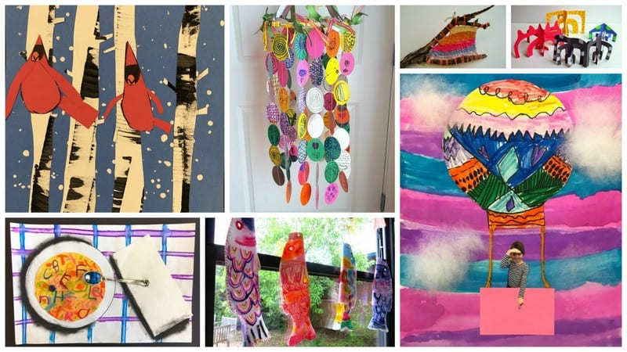
УКРАСИ ЗА УЧИОНИЦУ

Slide 16
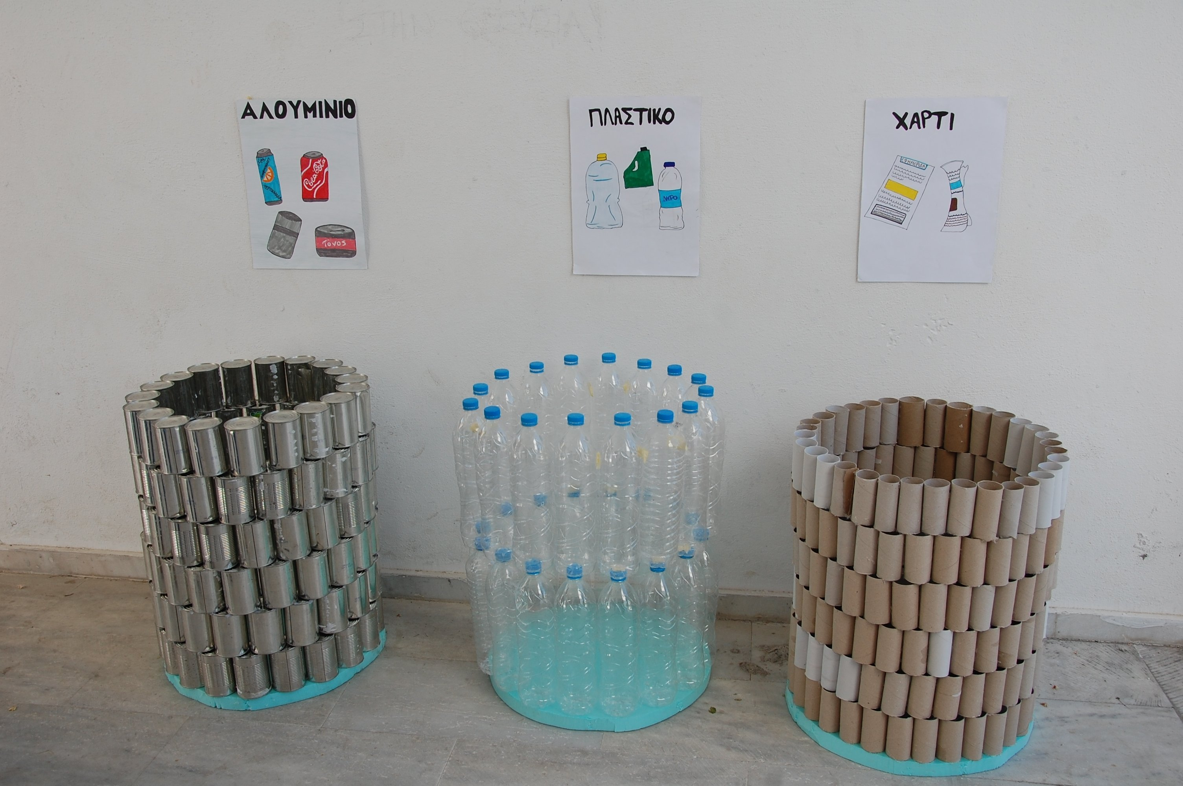
КАНТЕ ОД РЕЦИКЛИРАНОГ МАТЕРИЈАЛА
ПОСЛУЖИЋЕ ЗА РЕЦИКЛАЖУ У ШКОЛИ

Slide 17
ОД ОТПАДА ДО БЛАГА

Slide 18
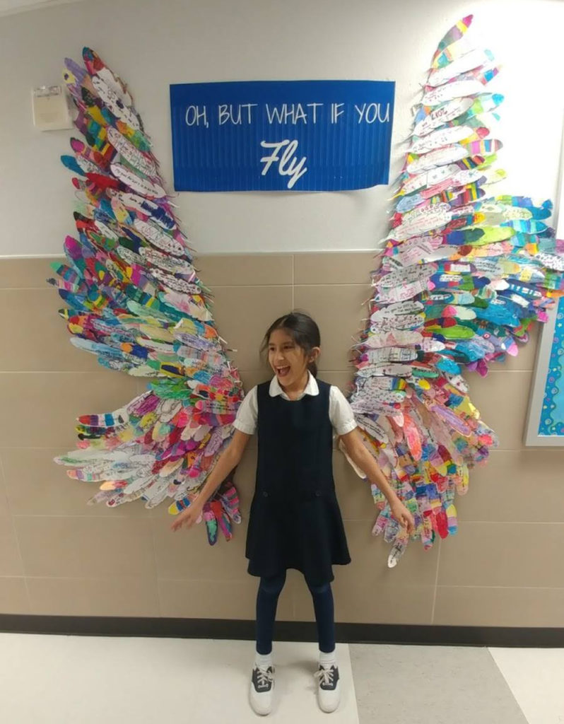
УКРАСИ МЕСТО У ШКОЛИ НАПРАВИ ЛЕП ПРОСТОР ЗА СЛИКАЊЕ

Slide 19
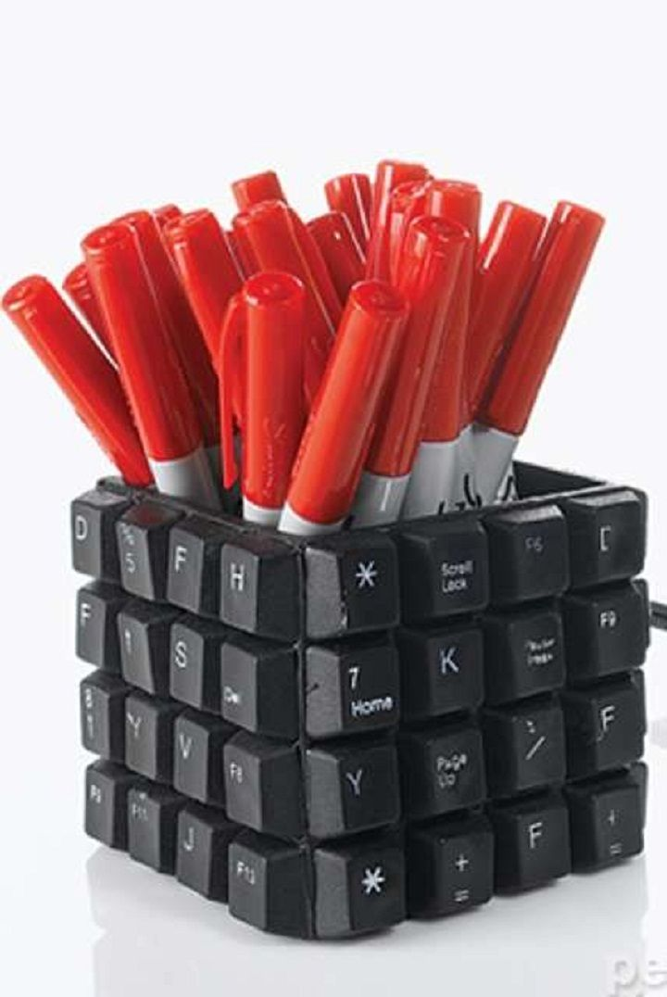
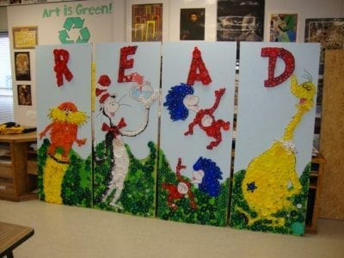
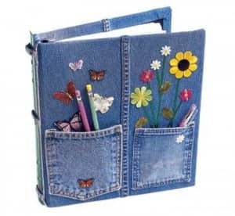
ЧЕП ПО ЧЕП И УМЕТНИЧКА СЛИКА
ТАСТАТУРА КАО СТАЛАК ЗА ОЛОВКЕ
ОМОТ ЗА СВЕСКЕ УЈЕДНО
И ДРЖАЧ ЗА ОЛОВКЕ

Slide 20
Знамените личности мог краја Рад са подацима и информацијама ВЕШТИНА ЗА ЖИВОТ У ДЕМОКРАТСКОМ ДРУШТВУ/ ВЕШТИНА САРАДЊЕ/ДИГИТАЛНА КОМПЕТЕНЦИЈА
Бити знаменит у некој области, занимању, начину живота.....
ИСТРАЖИ
ИСПЛАНИРАЈ
ПРИКУПИ ИНФОРМАЦИЈЕ
И НАПРАВИ КРАТАК ЕСЕЈ ИЛИ ПАНО О ЗНАМЕНИТИМ ЉУДИМА СВОГ КРАЈА

Slide 21
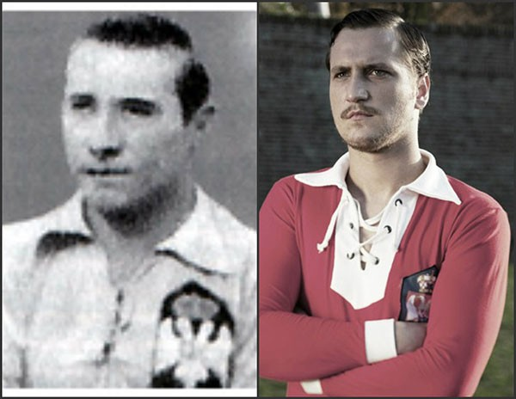
Алексинчанин – Драгослав Михајловић-Вампир.
Знамените личности мога краја
Вероватно велика већина вас гледа репризу серијала о фудбалској репрезентацији Југославије која је 1930. године учествовала на Светском првенству у Уругвају и остварила досад непоновљени успех. Али, мало ко зна да је међу репрезентативцима у Монтевидеу тада био и један Алексинчанин – Драгослав Михајловић-Вампир.

Slide 22
Прота Стеван Димитријевић
Прота Стеван Димитријевић рођен је 10/22. јануара 1866. године у Алексинцу. Богословију је завршио у Београду 1887, а Духовну академију у Кијеву 1898..
Био је професор у Скопљу и Солуну, ректор Призренске богословије, затим редовни професор историје српске цркве на Богословском факултету Универзитета у Београду од 1920. до 1936. године.
Био је први декан Богословског факултета. Такође, био је професор

Slide 24
ОБРАЗАЦ ЗА ПЛАНИРАЊЕ АКТИВНОСТИ
Назив активности
Име наставника
Разред
Време трајања активности
Међупредметна компетенција
Опис активности
Евалуација

